Slide 1
Система подготовки к ГИА.
Учитель математики МБОУСОШ № 10 Утюжникова Ольга Алексеевна.

Slide 2
Моя цель состоит в том, чтобы помочь каждому школьнику научиться решать задачи, оформлять их чётко и компактно. Развиваю способность мыслить свободно, без страха, творчески. Стараюсь давать возможность каждому школьнику расти настолько, насколько он способен.
В готовности учащихся к сдаче экзамена в форме ГИА можно выделить следующие составляющие:
- информационная готовность (информированность о правилах поведения на экзамене, информированность о правилах заполнения бланков );
- предметная готовность или содержательная (готовность по определенному предмету, умение решать тестовые задания);
- психологическая готовность (состояние готовности – "настрой", внутренняя настроенность на определенное поведение, ориентированность на целесообразные действия, актуализация и приспособление возможностей личности для успешных действий в ситуации сдачи экзамена).

Slide 3
Некоторые выводы о психологической подготовке к ГИА.
Экзамен не должен стать для ученика испытанием на прочность нервной системы.
Чем раньше начинается подготовка к экзамену, тем легче пройдёт сдача экзамена.
Подготовка к экзамену – это не «натаскивание» выпускника на задания, аналогичные заданиям прошлых лет.
Подготовка означает изучение программного материала с включением заданий в формах, используемых при итоговой аттестации.

Slide 4
Принципиально важно наличие единой позиции у всех участников образовательного процесса – учителей, учеников, родителей – по отношению к самой итоговой аттестации и к готовности выпускников.
Другое непременное условие хорошей результативности экзамена – стремление самого школьника к успеху.

Slide 5
Базовый уровень
Количество баллов | Сдавали | 20 | 19 | 18 | 17 | 16 | 15 | 10 | 8
2015г | 7 | 2 | 3 |  |  |  | 1 |  | 1
2016г | 23 | 4 | 7 | 5 | 3 | 1 | 1 | 1 | 1

Slide 6
2015г
1 | 2 | 3 | 4 | 5 | 6 | 7 | 8 | 9 | 10 | 11 | 12 | 13 | 14 | 15 | 16 | 17 | 18 | 19 | 20
7 | 7 | 7 | 7 | 6 | 6 | 6 | 6 | 7 | 6 | 7 | 7 | 6 | 6 | 5 | 5 | 6 | 6 | 6 | 6

Slide 7
2016г
1 | 2 | 3 | 4 | 5 | 6 | 7 | 8 | 9 | 10 | 11 | 12 | 13 | 14 | 15 | 16 | 17 | 18 | 19 | 20
22 | 20 | 19 | 21 | 18 | 23 | 22 | 20 | 21 | 20 | 23 | 19 | 14 | 23 | 22 | 22 | 20 | 21 | 19 | 15

Slide 8
2015г. Средний балл – 17,14 Средняя оценка - 4,57(по краю -3,66; по России -3,95) Успеваемость - 100% Качество - 85,9 %
2016г. Средний балл – 17,52
Средняя оценка - 4,73 ( по краю – 3,9; по России – 4,14)
Успеваемость - 100%
Качество - 91,3 %

Slide 9
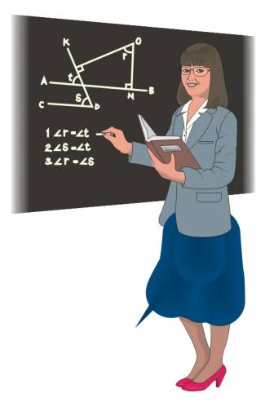
Для успешной сдачи ученик должен знать процедуру экзамена, понимать смысл предлагаемых заданий и владеть методами их выполнения, уметь правильно оформить результаты выполнения заданий, уметь распределять общее время экзамена на все задания, иметь собственную оценку своих достижений в изучении предмета. Успех во многом определяется тем, насколько эффективна подготовительная работа.

Slide 10
Спасибо за внимание!!!

